Slide 1
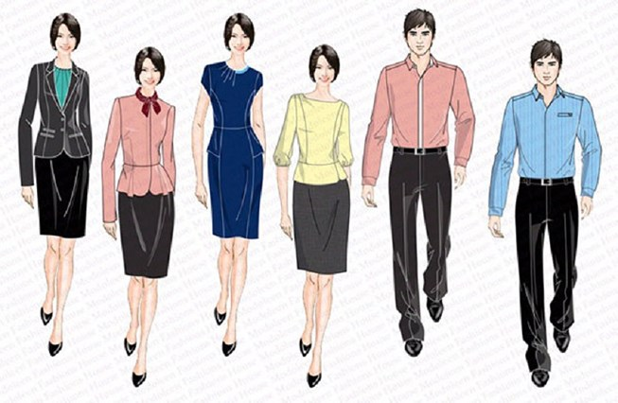
BÀI 7: TRANG PHỤC (T2)

Slide 2
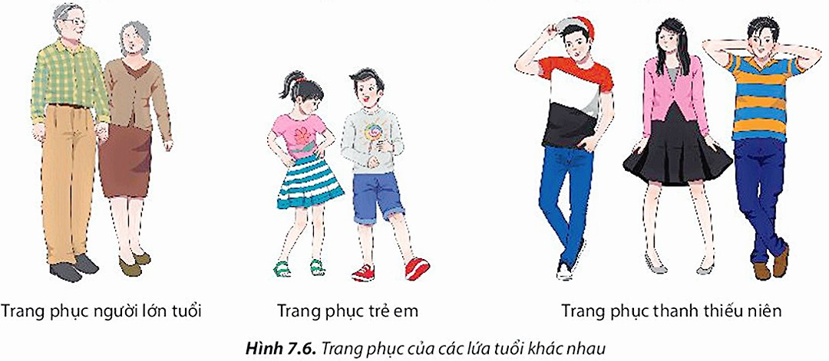
Thảo luận nhóm( 5 phút)
HS quan sát Hình 7.6 và nhận xét về màu sắc, kiểu dáng trang phục của mỗi lứa tuổi?

Slide 3
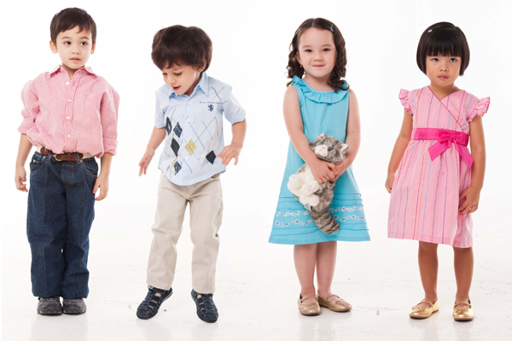
Trang phục trẻ em

Slide 4
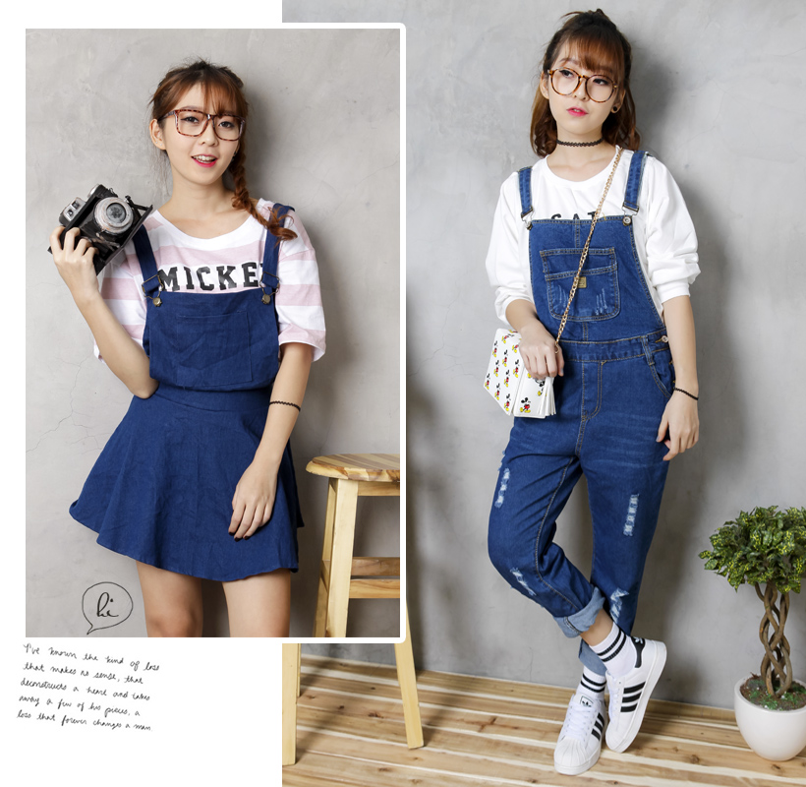
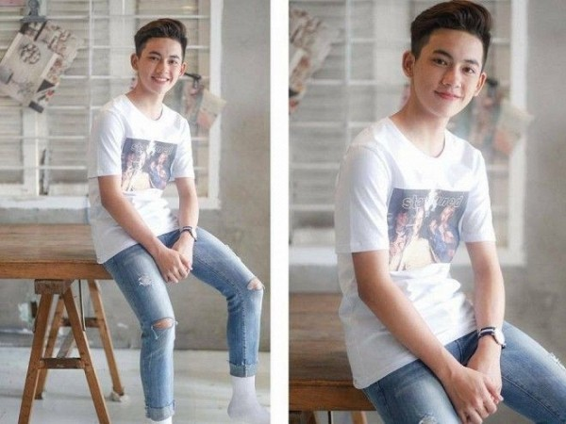
Trang phục thanh thiếu niên

Slide 5
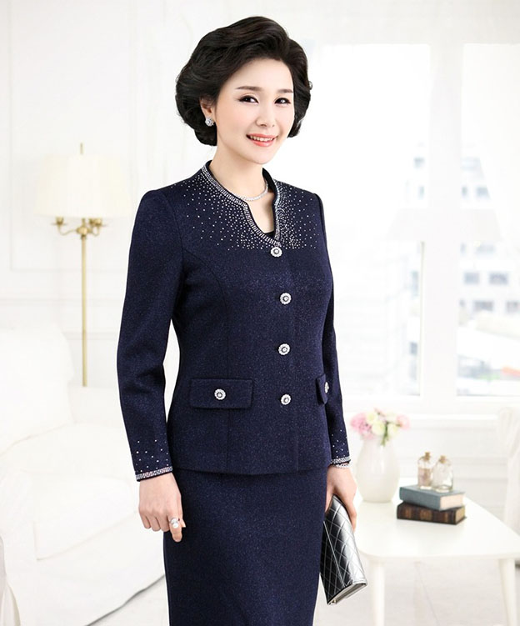
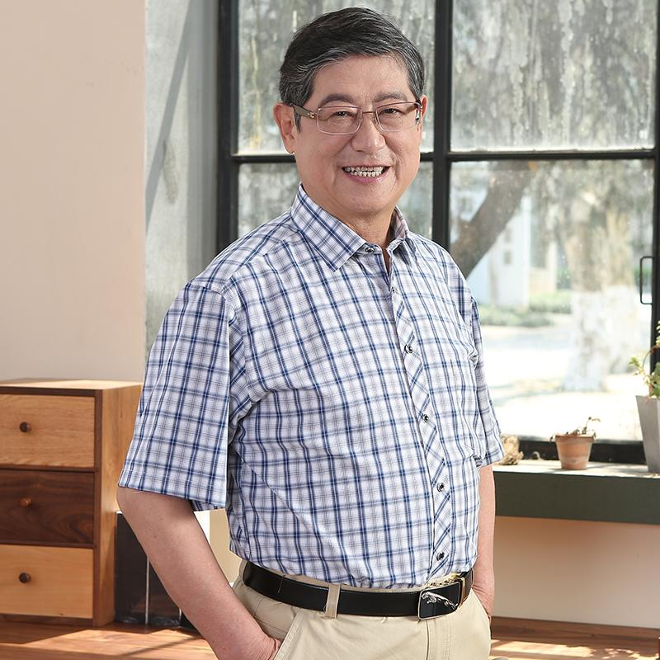
Trang phục người lớn tuổi

Slide 6
1. Trang phục và vai trò của trang phục 2. Các loại trang phục: 3. Lựa chọn trang phục
Bài 7. TRANG PHỤC(T2)
3.2. Chọn trang phục phù hợp với lứa tuổi:
- Trẻ em: vải mềm, hút mồ hôi, màu sắc tươi sáng,
- Thanh, thiếu niên: thích hợp với nhiều loại trang phục
- Người lớn tuổi: màu sắc, hoa văn kiểu may trang nhã lịch sự.

Slide 7
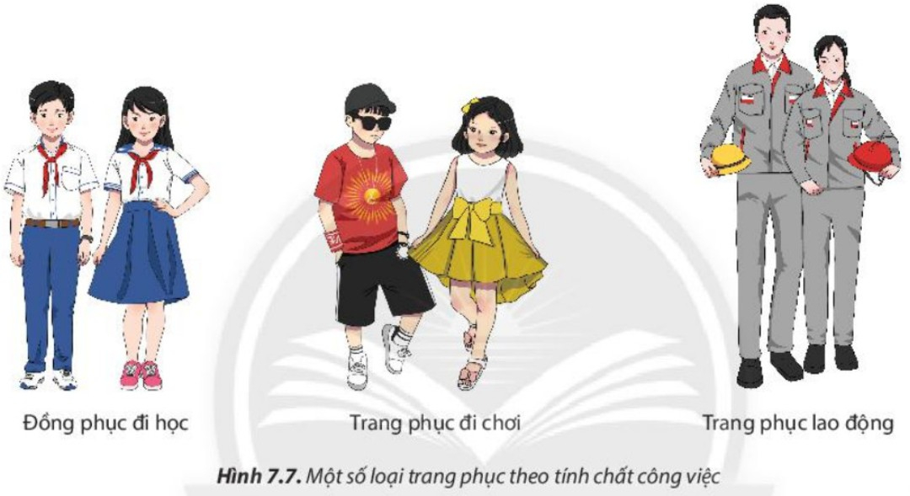
Em hãy quan sát Hình 7.7 và trả lời các câu hỏi sau:
1-Em hãy so sánh sự khác biệt về kiểu dáng và màu sắc của các bộ trang phục.
2.Trang phục lao động có đặc điểm gì giúp việc lao động được thuận tiện, an toàn?

Slide 8
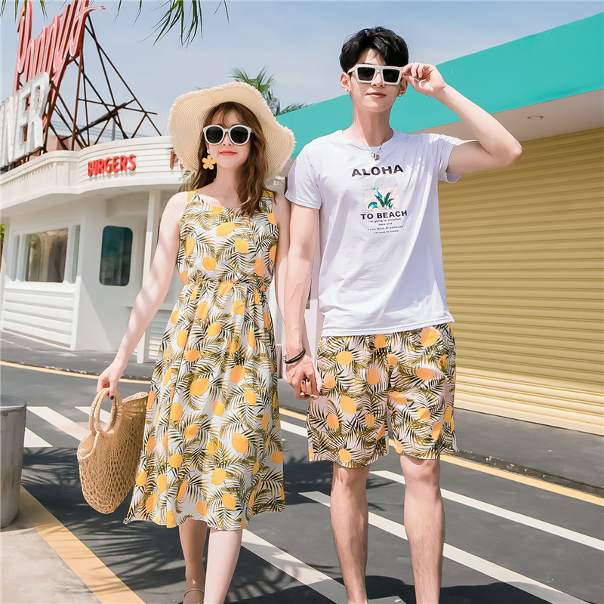
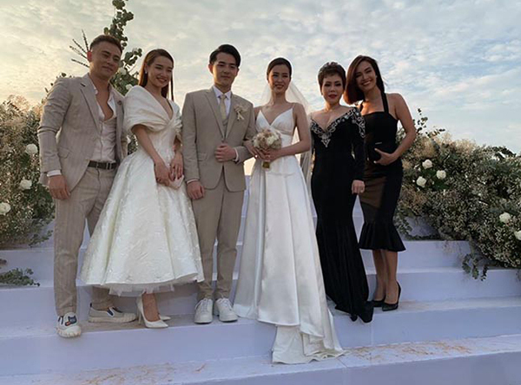
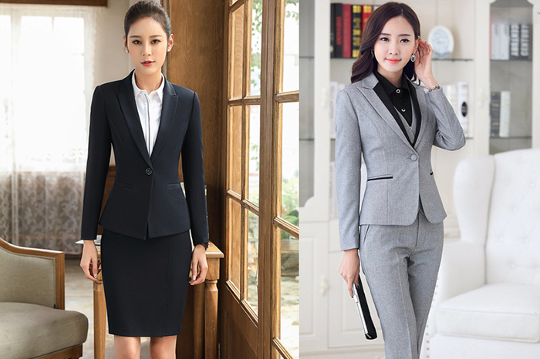
MỘT SỐ MẪU TRANG PHỤC
TRANG PHỤC ĐI BIỂN
TRANG PHỤC ĐI ĐÁM CƯỚI
TRANG PHỤC ĐI LÀM

Slide 9
1. Trang phục và vai trò của trang phục 2. Các loại trang phục: 3. Lựa chọn trang phục
Bài 7. TRANG PHỤC(T2)
3.3. Chọn trang phục phù hợp với môi trường và tính chất công việc:
Trang phục nên được lựa chọn phù hợp với môi trường và tính chất công việc như trang phục đi học, đi chơi, đi lao động, đi lễ hội, đi dự tiệc.

Slide 10
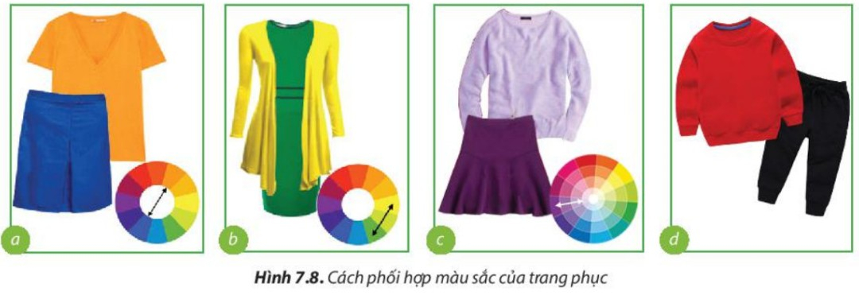
3.4.Lựa chọn phối hợp màu sắc.
Quan sát Hình 7.8, theo em có những cách nào để phối hợp màu sắc của trang phục?

Slide 11
3.4.Lựa chọn phối hợp màu sắc.
=> Phối hợp giữa các sắc độ khác nhau trong cùng 1 màu
XANH NHẠT VÀ XANH SẪM

Slide 12
=> Phối hợp giữa 2 màu cạnh nhau trên vòng màu
VÀNG VÀ VÀNG LỤC

Slide 13
=>Phối hợp giữa 2 màu tương phản, đối nhau trên vòng màu.
CAM VÀ XANH
*

Slide 14
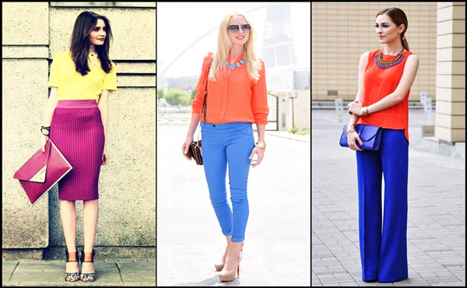

Slide 15
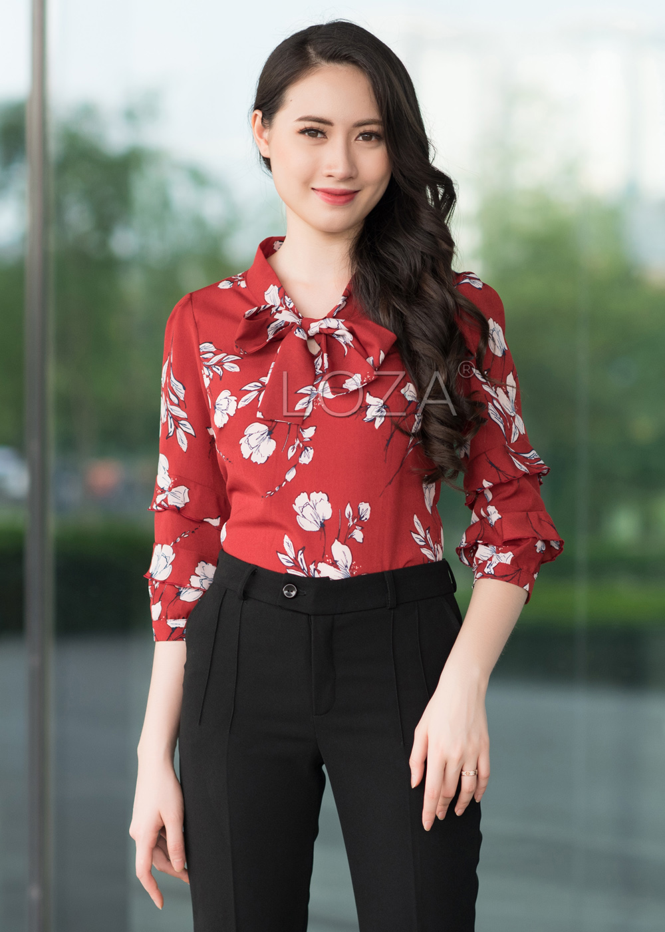
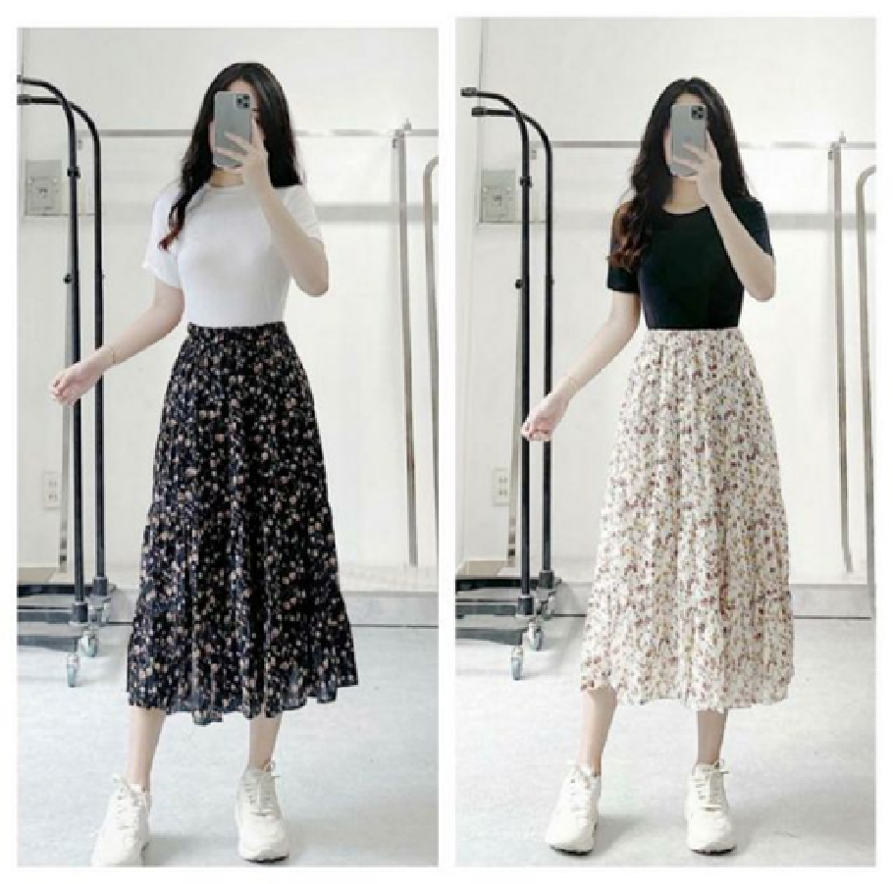

Slide 16
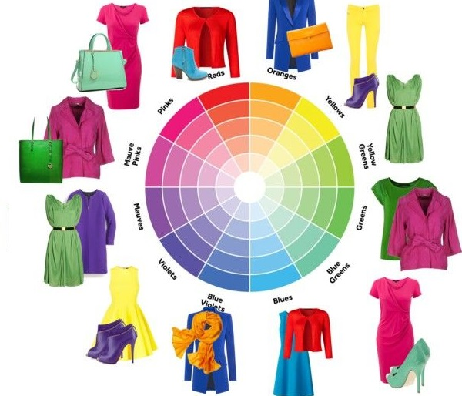

Slide 17
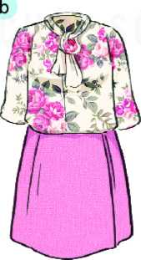
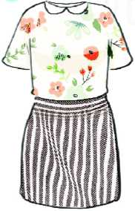
Em hãy nhận xét về sự phối hợp họa tiết của trang phục e, g
e
g

Slide 18
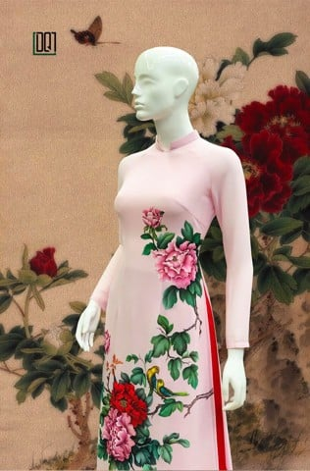
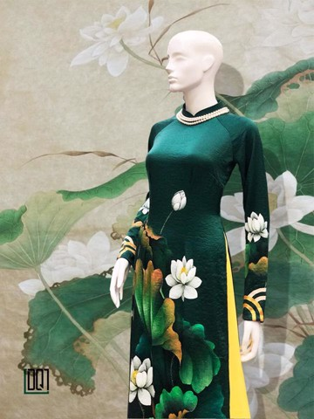

Slide 19
Bài 7. TRANG PHỤC(T2)
3.4. Lựa chọn phối hợp trang phục:
- Phối hợp màu sắc trong trang phục: có 4 nguyên tắc
+ Phối hợp giữa các sắc độ khác nhau trong cùng 1 màu.VD: xanh nhạt-xanh đậm
+ Phối hợp giữa 2 màu cạnh nhau trên vòng màu.VD: vàng-vàng lục
+ Phối hợp giữa 2 màu tương phản, đối nhau trên vòng màu.VD: cam-xanh
+ Màu trắng và màu đen có thể kết hợp với tất cả các màu khác.VD: đen-đỏ, trắng-đỏ.
Phối hợp vải hoa với vải trơn: vải trơn phải có màu trùng với 1 trong những màu chính của vải hoa.

Slide 20
LUYỆN TẬP
Bài tập 2. Theo em, mỗi trang phục dưới đây ảnh hưởng đến với đáng người mặc như thế nào?.
Ảnh hưởng của đường nét, hoạ tiết Ảnh hưởng của kiểu dáng

Slide 21
LUYỆN TẬP
Bài tập 3. Em hãy giải thích vì sao những bộ trang phục dưới đây không nên mặc để đi học

Slide 22
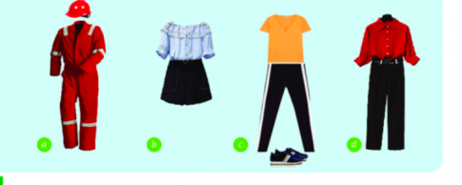
LUYỆN TẬP
Bài tập 4. Mỗi loại trang phục dưới đây phù hợp cho từng hoàn cảnh nào
Ảnh hưởng của đường nét, hoạ tiết Ảnh hưởng của kiểu dáng

Slide 23
VẬN DỤNG
Em hãy mô tả bộ trang phục đi chơi phù hợp với vóc dáng của em.

